Slide 1
Отклоняющееся
поведение
Социальные отношения

Slide 2
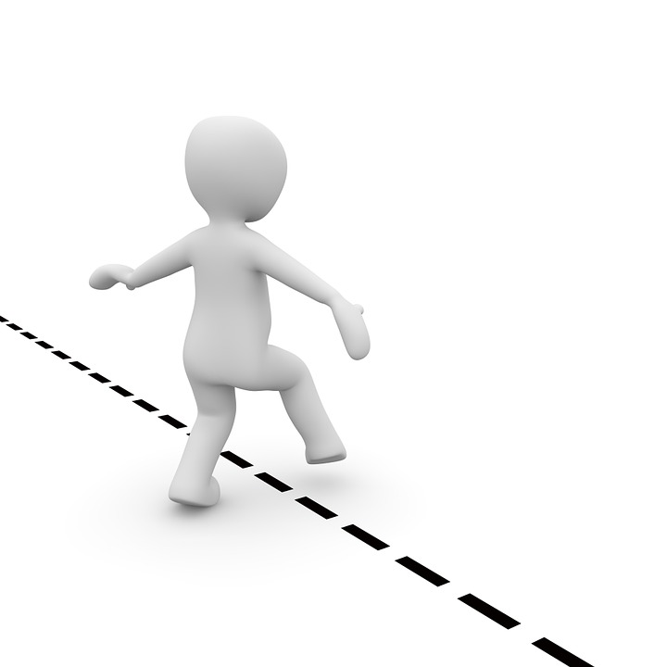
Отклоняющееся поведение
Нормальное поведение

Slide 3
Конформное поведение —
поведение, полностью соответствующее ожиданиям группы (окружающих).
Notes:
Слайд для определения. Можно сместить на колонку вправо и в левую колонку поместить изображение.

Slide 4
Конформисты
Девиация – ?
Devitio (лат.) – отклонение, уклонение.
Deviare (лат.) – сбиваться с пути.
Девиант

Slide 8
Девиантное поведение —
поведение, которое отклоняется от принятых в данном обществе норм, ценностей, идеалов.
Отклоняющееся поведение
Девиантное поведение
Бывает позитивным и негативным
Notes:
Слайд для определения. Можно сместить на колонку вправо и в левую колонку поместить изображение.

Slide 9
Мать Тереза Калькуттская

Slide 10
Мать Тереза Калькуттская

Slide 11
Александр Дейнека. Оборона Севастополя

Slide 13
Пётр Леонидович Капица, гений физики, лауреат Нобелевской премии

Slide 17
Константин Эдуардович Циолковский, основоположник теоретической космонавтики

Slide 18
Девиантное поведение —
поведение, которое отклоняется от принятых в данном обществе норм, ценностей, идеалов.
Девиантное поведение —
отклоняющееся поведение, которое наносит реальный ущерб, вызывает негативную оценку со стороны других людей, приводит к применению негативных социальных санкций.
отклоняющееся поведение, которое наносит реальный ущерб, вызывает негативную оценку со стороны других людей, приводит к применению негативных социальных санкций.
отклоняющееся поведение, которое наносит реальный ущерб, вызывает негативную оценку со стороны других людей, приводит к применению негативных социальных санкций.
Notes:
Слайд для определения. Можно сместить на колонку вправо и в левую колонку поместить изображение.

Slide 19
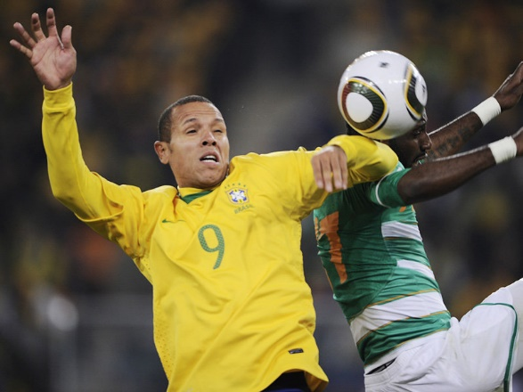
Конечно, я постараюсь не допустить повторения!
Я случайно задел мяч рукой…
Нарушение нормы может быть вызвано случайным стечени-ем обстоятельств.
Девиантное поведе-ние многократно
или на протяжении длительного времени повторяется.

Slide 20
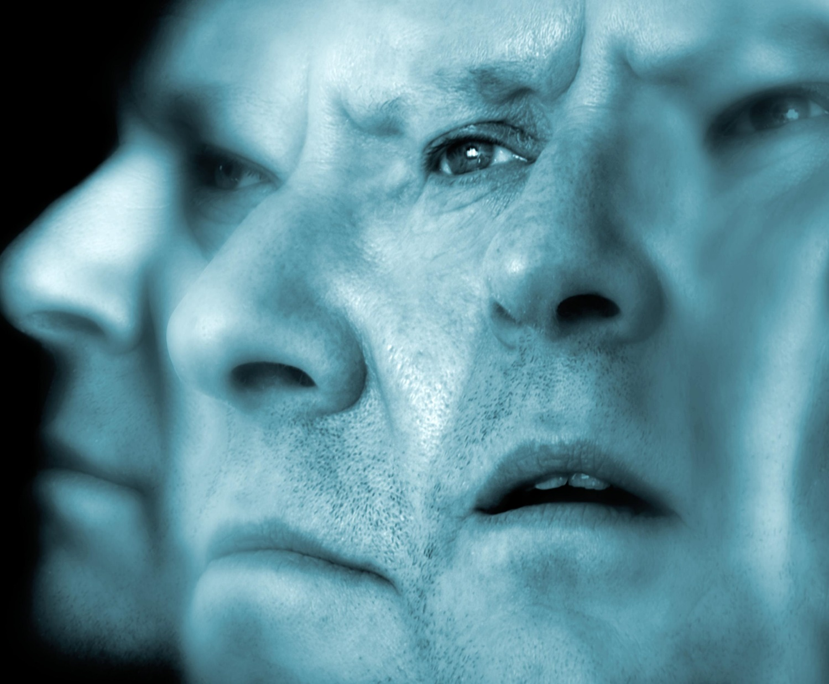
Дискуссионным является вопрос о девиантности психически нездоровых людей.

Slide 21
Адаптация — приспособление кого-либо или чего-либо к сложившимся условиям сущест-вования.
Девиантное поведение приводит к социальной дезадаптации.
+ «dе-»
Дезадаптация — частичная или полная утрата способности приспосабливаться.

Slide 23
Социальные нормы вырабатываются обществом и меняются вместе с ним.
Отклоняющееся поведение

Slide 24
Социальные нормы вырабатываются обществом и меняются вместе с ним.

Slide 25
Социальные нормы вырабатываются обществом и меняются вместе с ним.

Slide 26
Социальные нормы вырабатываются обществом и меняются вместе с ним.

Slide 27
Социальные нормы вырабатываются обществом и меняются вместе с ним.

Slide 30
Социальные нормы вырабатываются обществом и меняются вместе с ним.
Отклоняющееся поведение
Нормальное поведение

Slide 31
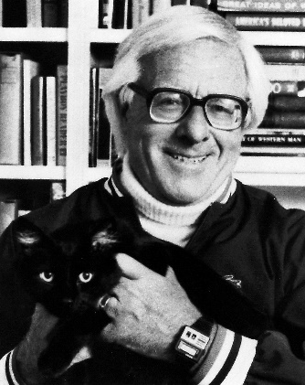
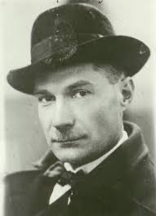
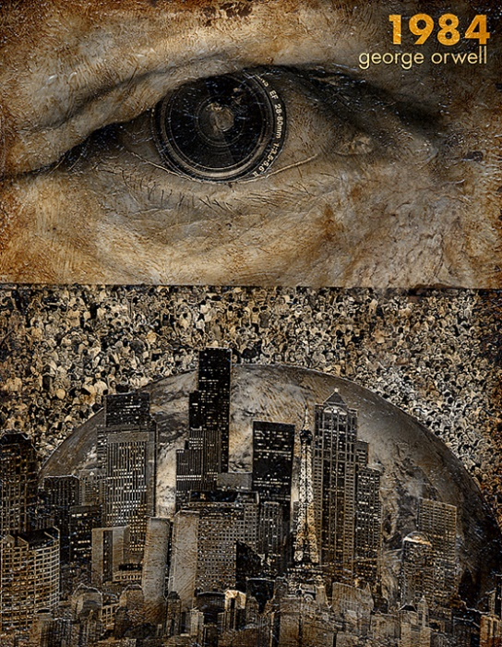
Антиутопия – литературное произведение о воображаемом будущем с критическим к нему отношением; литературно-фантастический гротеск.

Slide 32
Отклоняющееся поведение — поведение, не соответствующее общепринятым или официально установленным нормам.
Позитивное
Негативное
Характерное
Случайное
Девиантное поведение — многократно или длительно повторяющееся отклоняющееся от наиболее важных социальных норм поведение личности, которое причиняет реальный ущерб обществу или самому человеку, сопровождающееся социальной дезадаптацией.
Notes:
Слайд для определения. Можно сместить на колонку вправо и в левую колонку поместить изображение.

